Slide 1


Slide 2
Contribution de la société civile à l’élimination du cancer du col de l’utérus au Burkina Faso
Cas de l’ASSOCIATION
STOP CANCER DU COL
DE L’UTERUS AU BURKINA
(SCCB)
Ouattara Adama, Kiemtore Sibraogo, Lankaonde Natacha, Lankaonde Jean

Slide 3
Plan
Introduction
1-Objectif de l’OMS
2-Place de la société civile
3-Presentation de SCCB
4-Bilan des activités de SSCB
  Conclusion

Slide 4
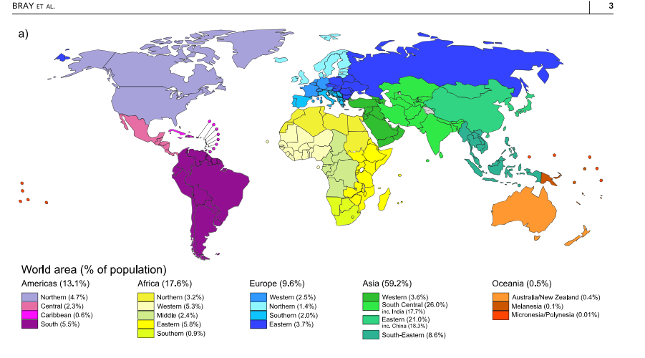
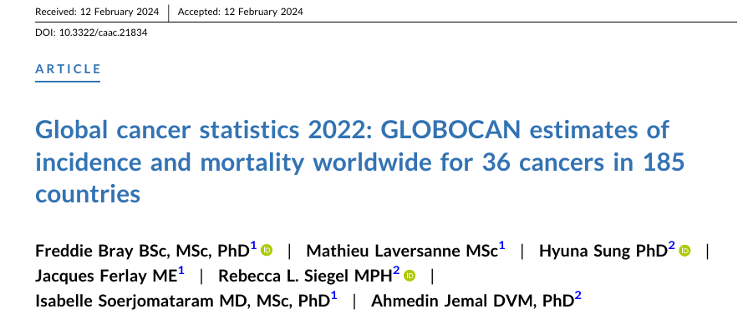
Cancer du col= problème de santé publique

Slide 5
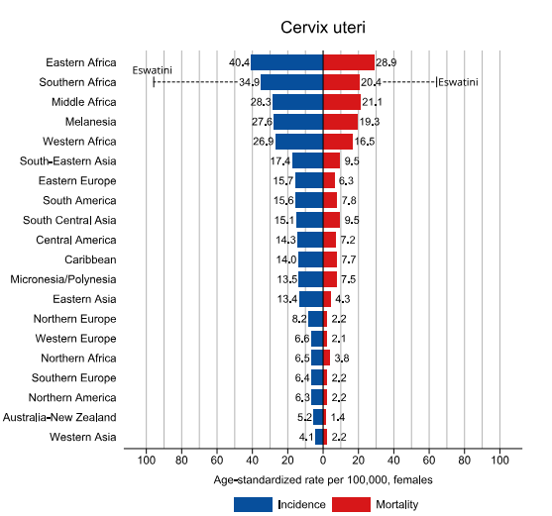

CCU= incidence et mortalité élevée en Afrique de l’Ouest

Slide 6
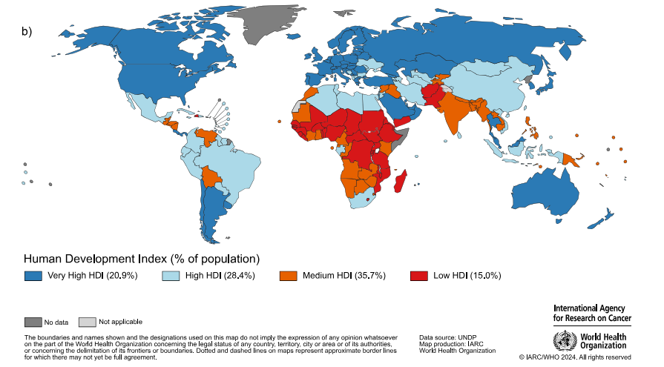
Cancer du col= problème de developpement

Slide 7
Recommandations actuelles de l’OMS
2020-2030 Plan d'accélération vers l'élimination
Vision: Un monde sans le cancer du col de l'utérus
Objectif : moins de 4 cas de cancer du col de l'utérus pour 100 000 femmes-années
90%
des filles sont entièrement vaccinées contre le VPH avant l'âge de 15 ans
70%
des femmes ont subi un test de dépistage du VPH à 35 et 45 ans
90%
des femmes dépistées positives reçoivent un traitement pour une lésion précancéreuse ou un cancer invasif
2030 CIBLES
30% de réduction de la mortalité due au cancer du col de l'utérus
SDG 2030 Target 3.4: 30% de réduction de la mortalité liée aux NCDs

Slide 8
5 grands domaines d'innovation proposes pa l’OMS

Slide 9
Cas de l’ASSOCIATION
STOP CANCER DU COL DE L’UTERUS AU BURKINA
(SCCB)

Slide 10
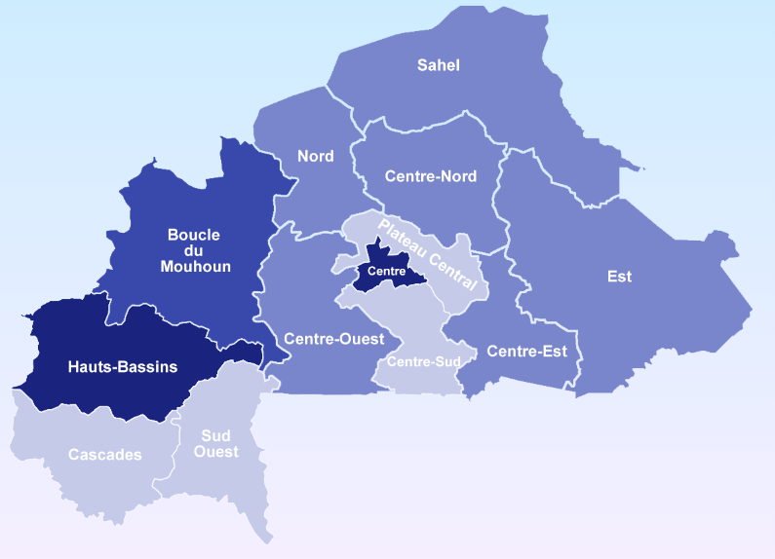
Carte sanitaire du Burkina Faso
D’ou vient l’idée ???
densité de gynécologues et de sage-femme

Slide 11
Création
Date de création : 21 juin 2012
Reconnue par l’Administration Nationale : récépissé N°2012/000871/MATDS/SG/DGLPAP/DAOSOC

Slide 12
Création
Pourquoi avons-nous créé SCCB ?
Nécessité de rejoindre les femmes là où elles sont pour le dépistage
Une de stratégies = équipe mobile
C’est la principale motivation de la création de SCCB

Slide 13
Création

Slide 14
Création
Stop cancer du col Burkina
Siège : 275, avenue Monseigneur Joanny Thienou. 01 BP 1130 Ouagadougou 01. Téléphone : +226 62049985/+226 68532862. E-mail : sccbf2@yahoo.fr

Slide 15
Membres
Gynécologues
Chirurgiens
Sages femmes
Anthropologues
NB : toute personne épousant les objectifs de SCCB peut adhérer

Slide 16
Objectifs ¹
Objectif général : contribuer à la réduction de la morbidité et la mortalité par le cancer du col de l’utérus au Burkina Faso

Slide 17
Objectifs ¹
Objectifs spécifiques:
Organiser le dépistage et prise en charge en ambulatoire des lésions précancéreuses du col de l’utérus +++
Promouvoir les moyens de prévention
Renforcer la prise en charge des patientes atteintes de cancer invasif du col de l’utérus
Soutenir les femmes atteintes de cancer du col
Former les agents de santé sur le dépistage et le traitement des lésions précancéreuses du col de l’utérus

Slide 18
Objectifs ¹
Objectifs spécifiques (suite):
Sensibiliser la population sur l’intérêt du dépistage précoce du cancer du col de l’utérus
Doter des centres de santé en appareil de cryothérapie
Promouvoir la recherche sur le cancer du col de l’utérus
Contribuer à la mise en place d’un programme national de lutte contre le cancer du col de l’utérus
Collaborer avec MS, partenaires, Associations

Slide 19
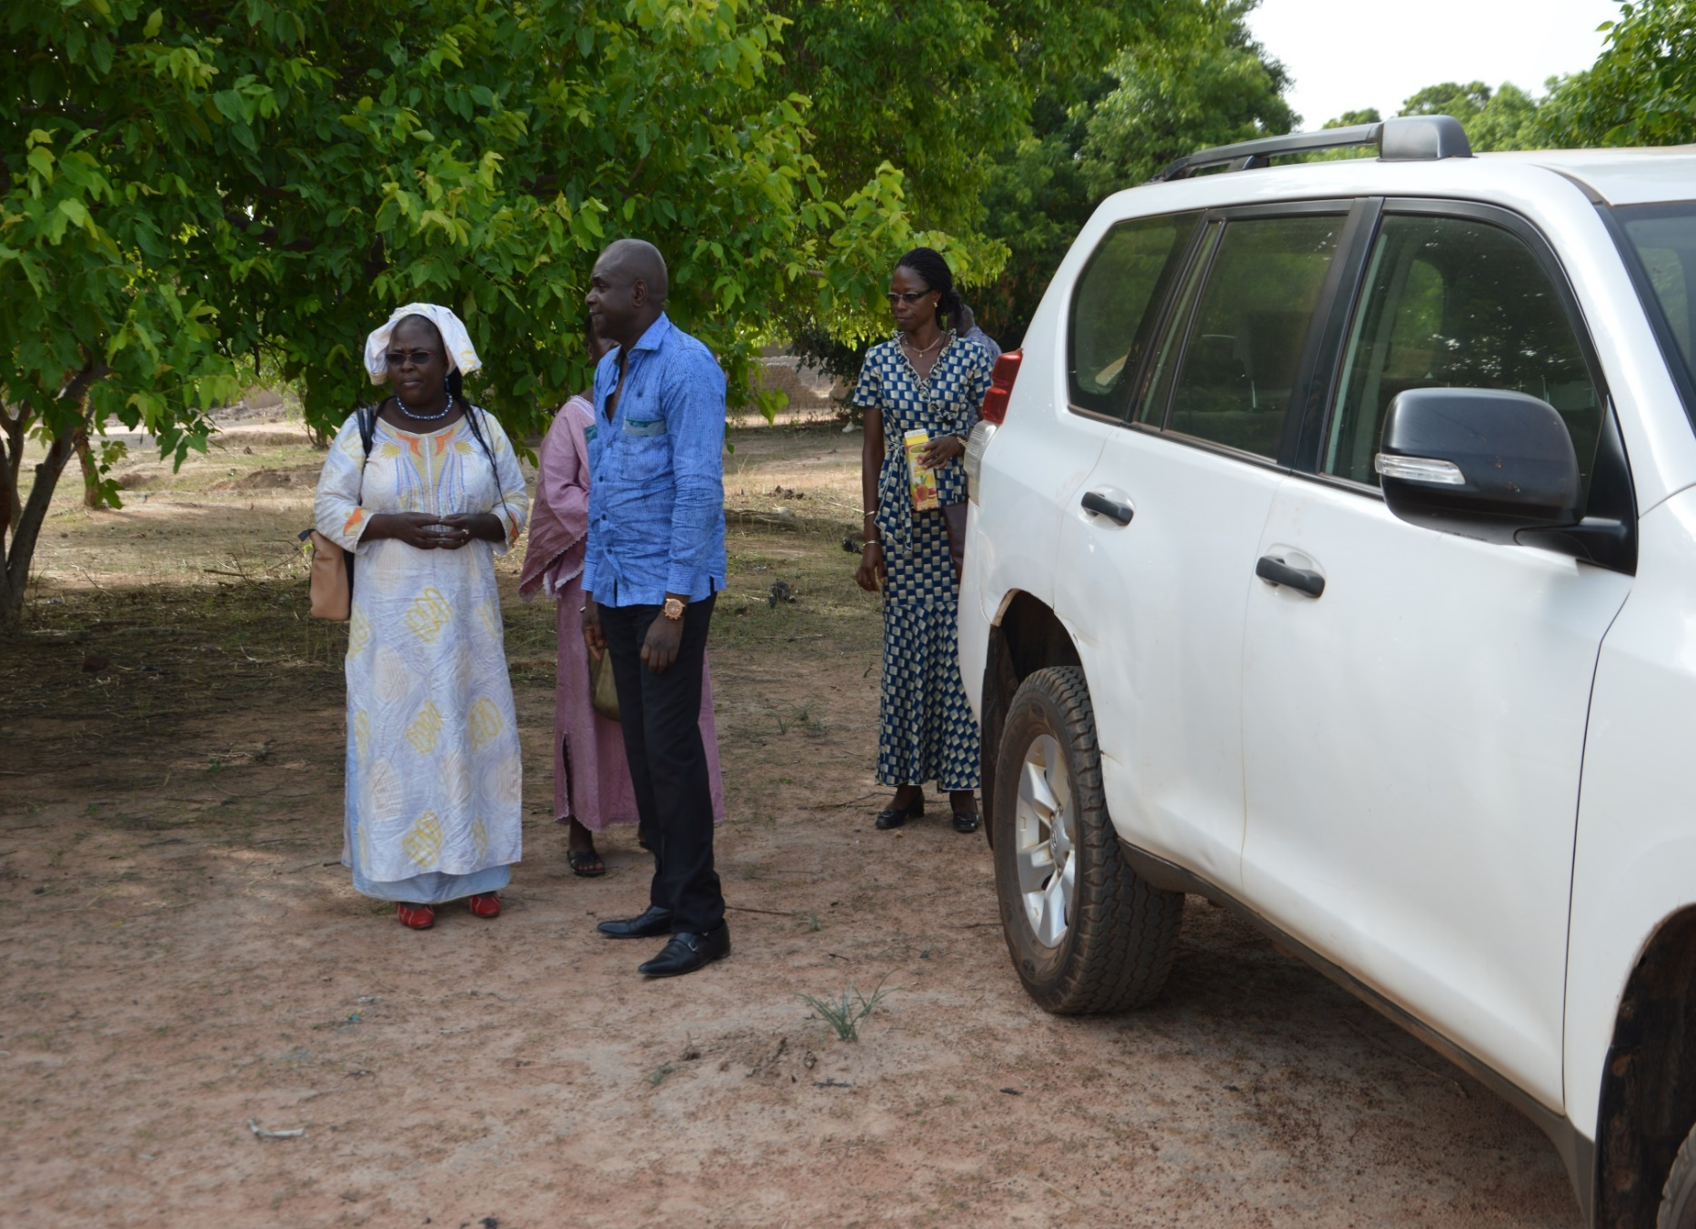
A DEBUT==SOUTIEN DU MINISTERE DE LA SANTE

Slide 20
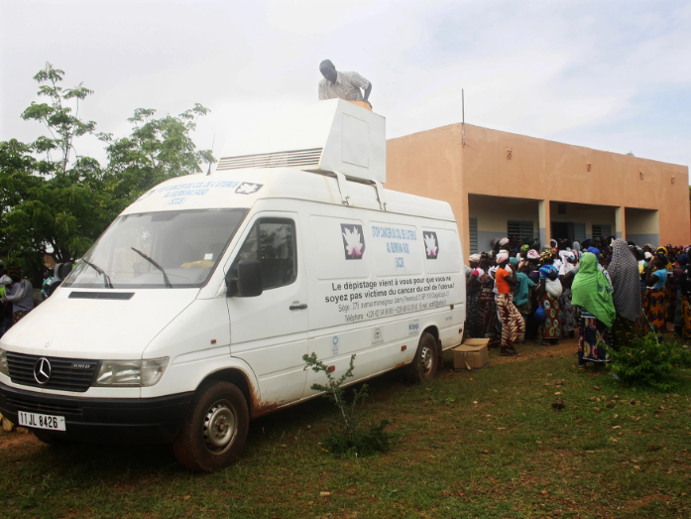
A DEBUT==SOUTIEN DE PARTENAIRES EXTERIEURES AVEC
ACQUISITION D’UNE AMBULANCE MOBILE

Slide 21
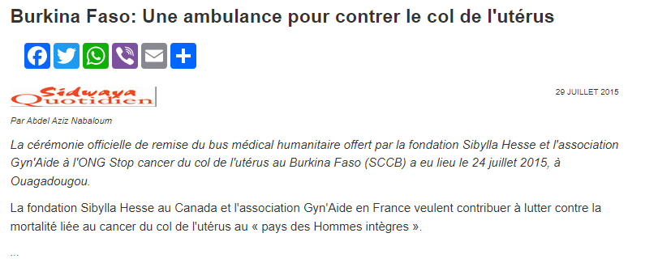

Slide 22
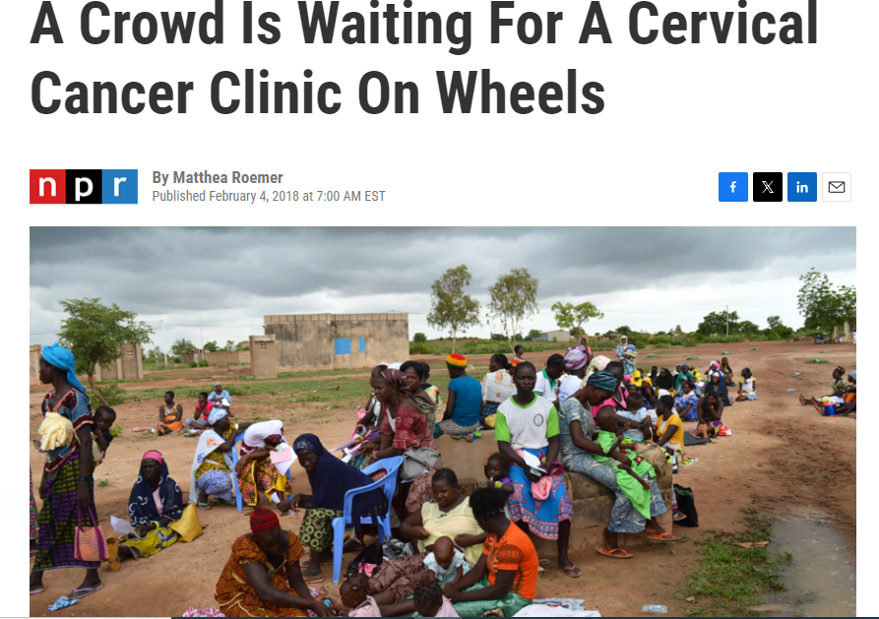

Slide 23
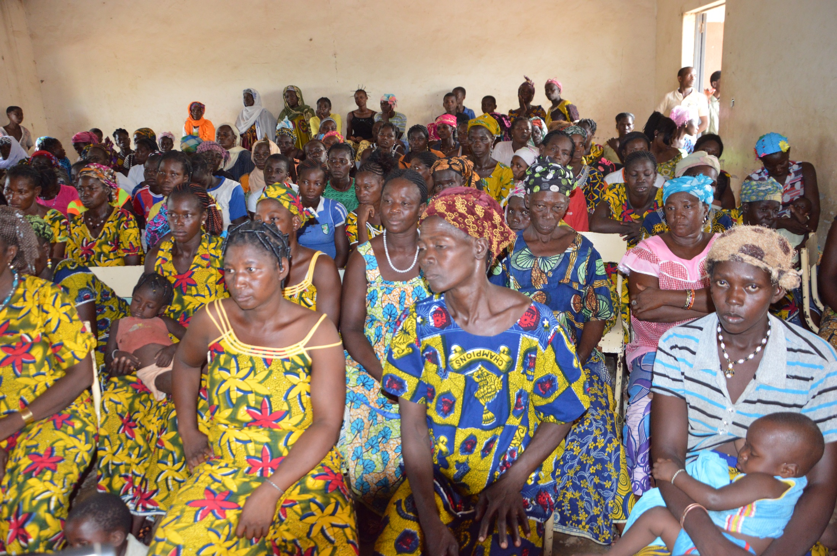

Slide 24
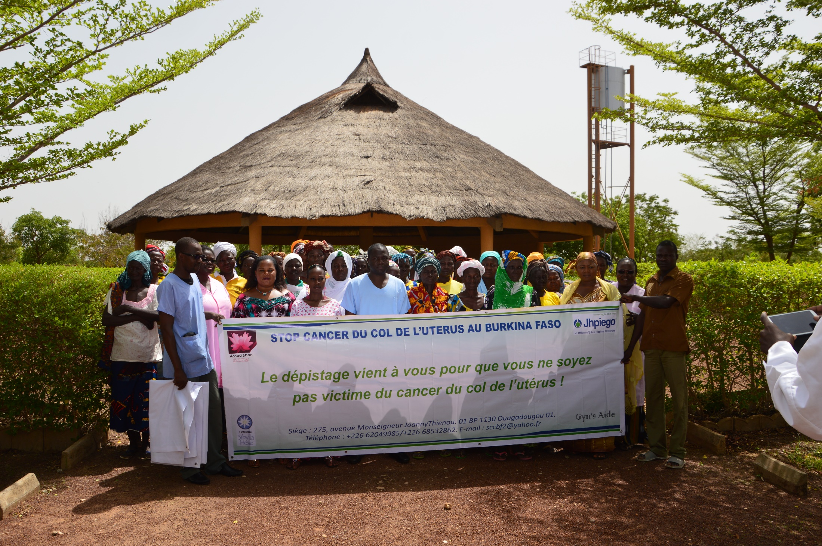

Slide 25
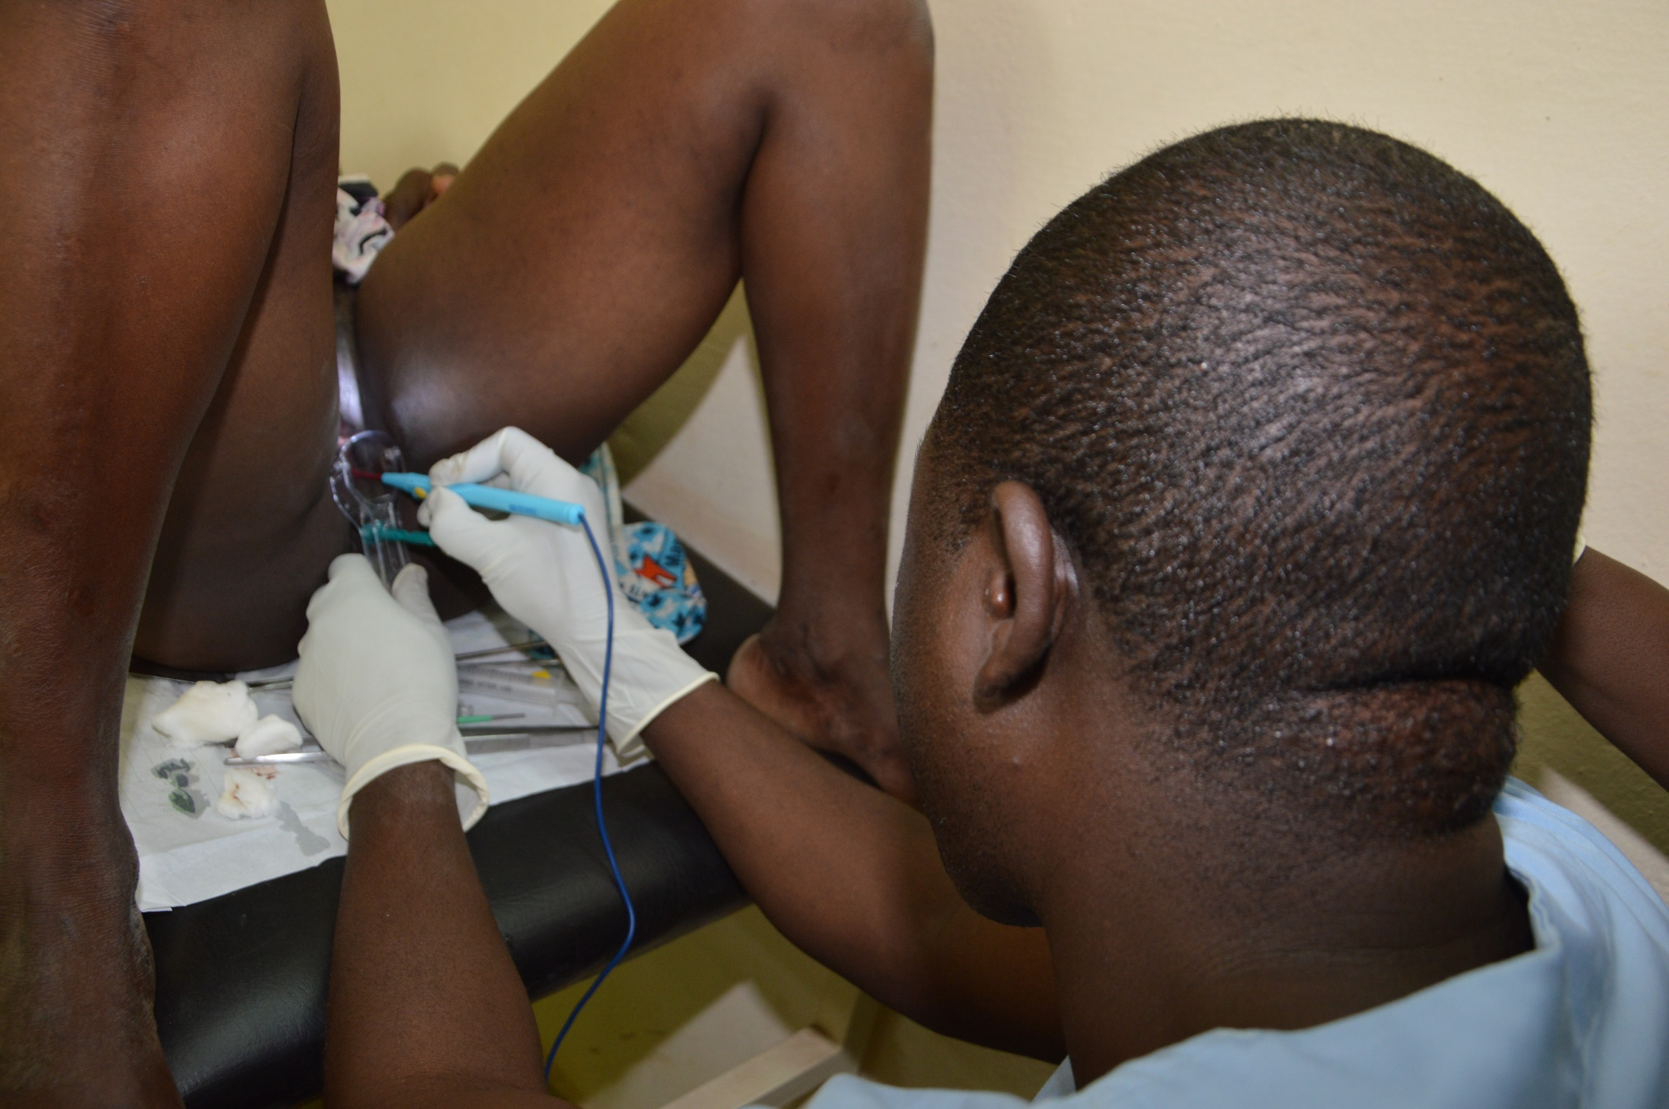

Slide 26
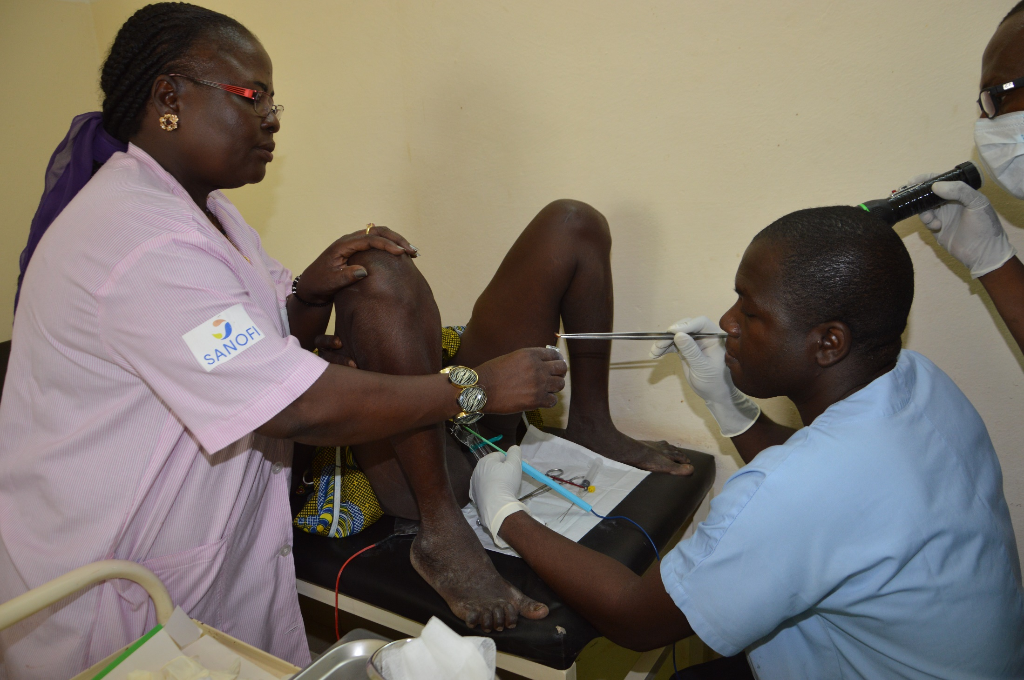
Esprit d’équipe

Slide 27
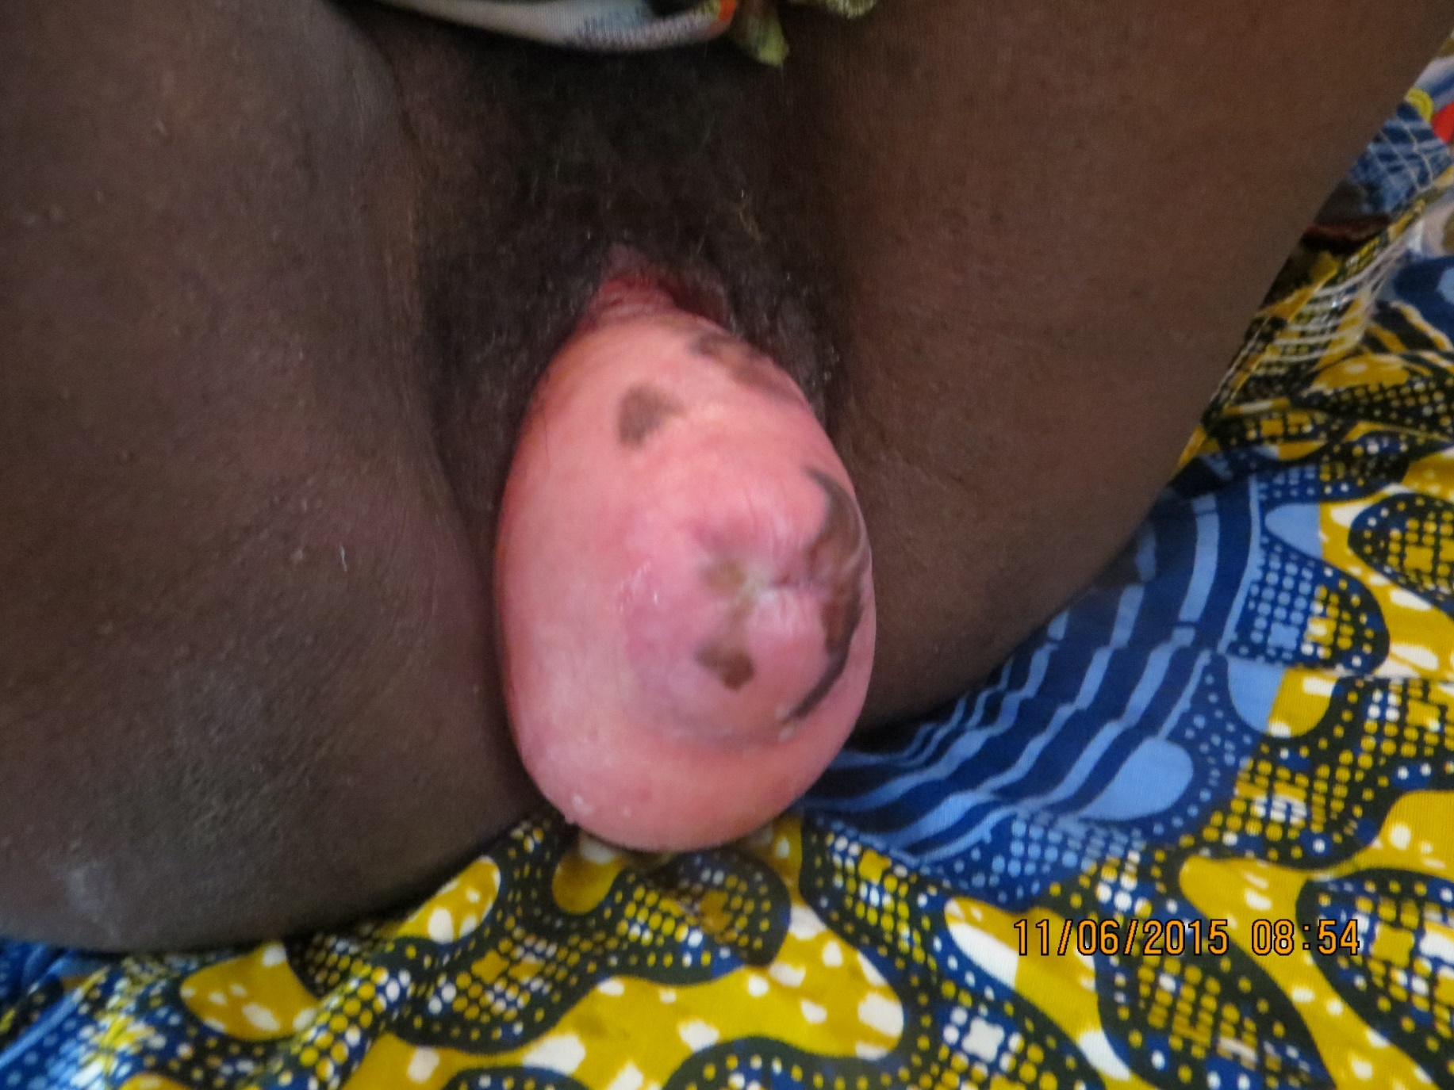
AU DELA DU DEPISTAGE DU CANCER DU COL DE L’UTERUS

Slide 28
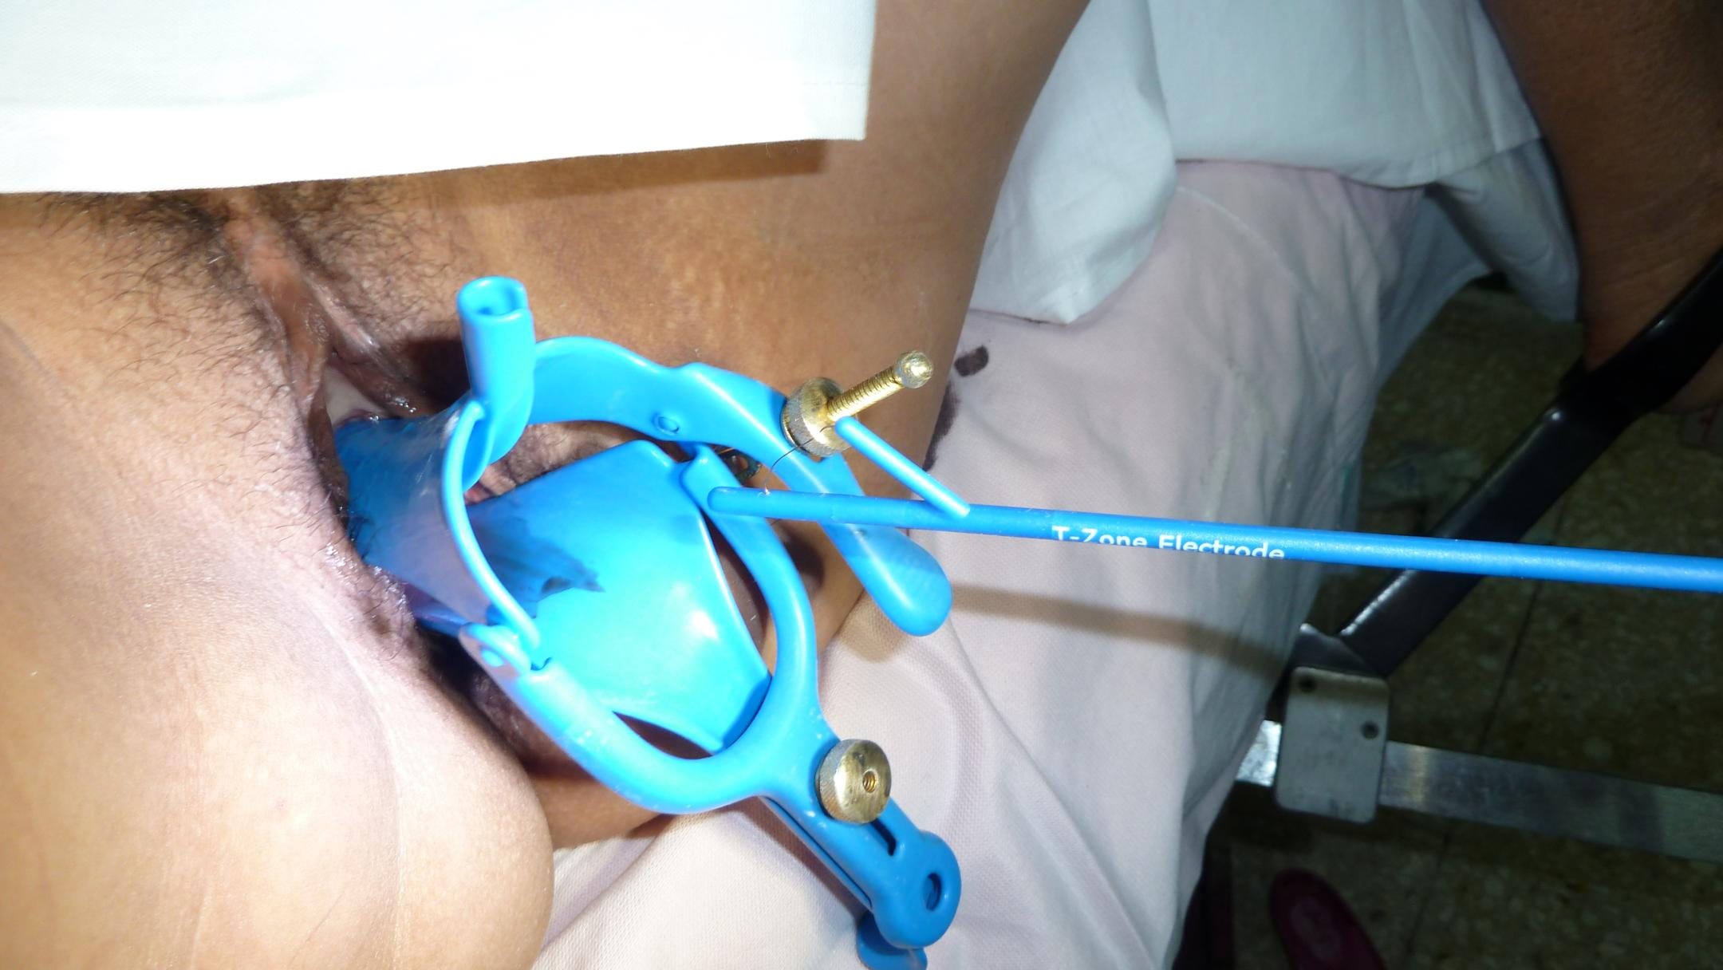
Matériel adapté

Slide 29
Activités réalisées¹
TABLEAU RECAPUTILATIF DES RESULTATS ; 2012-2022
RESULTATS | NOMBRE
Tests IVA | 25 718
Cryothérapie | 1845
RAD | 304
Thermo-coagulation | 123
Cancer invasif diagnostiqués | 306

Slide 30
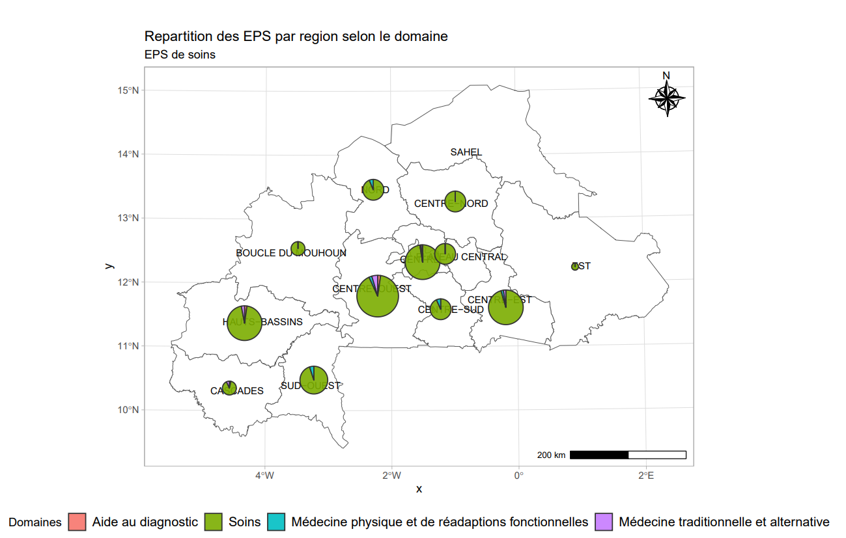
Activités réalisées¹
Toutes les 13 régions sanitaires ont été visitées par SCCB

Slide 31
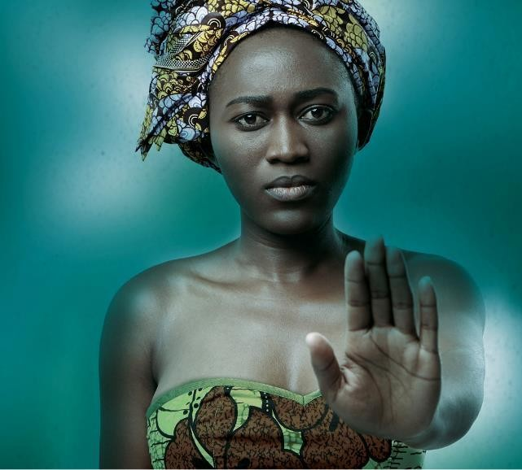
Défis
Pérennité de l’activité
Contexte sécuritaire
Retrait de certains partenaires

Slide 32
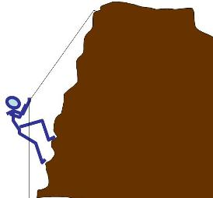
Difficile…..
Mais quand on veut, on peut!!!

Slide 33
CONCLUSION
L e cancer du col utérin: fréquent, meurtrier dans nos régions.
Le dépistage et le traitement précoce des lésions précancéreuses permettent de réduire son incidence et sa mortalité.
Approche communautaire est nécessaire pour éliminer le cancer du col utérin.

Slide 34


Merci de votre attention
Cette photo par Auteur inconnu est soumise à la licence CC BY-NC

